Slide 1
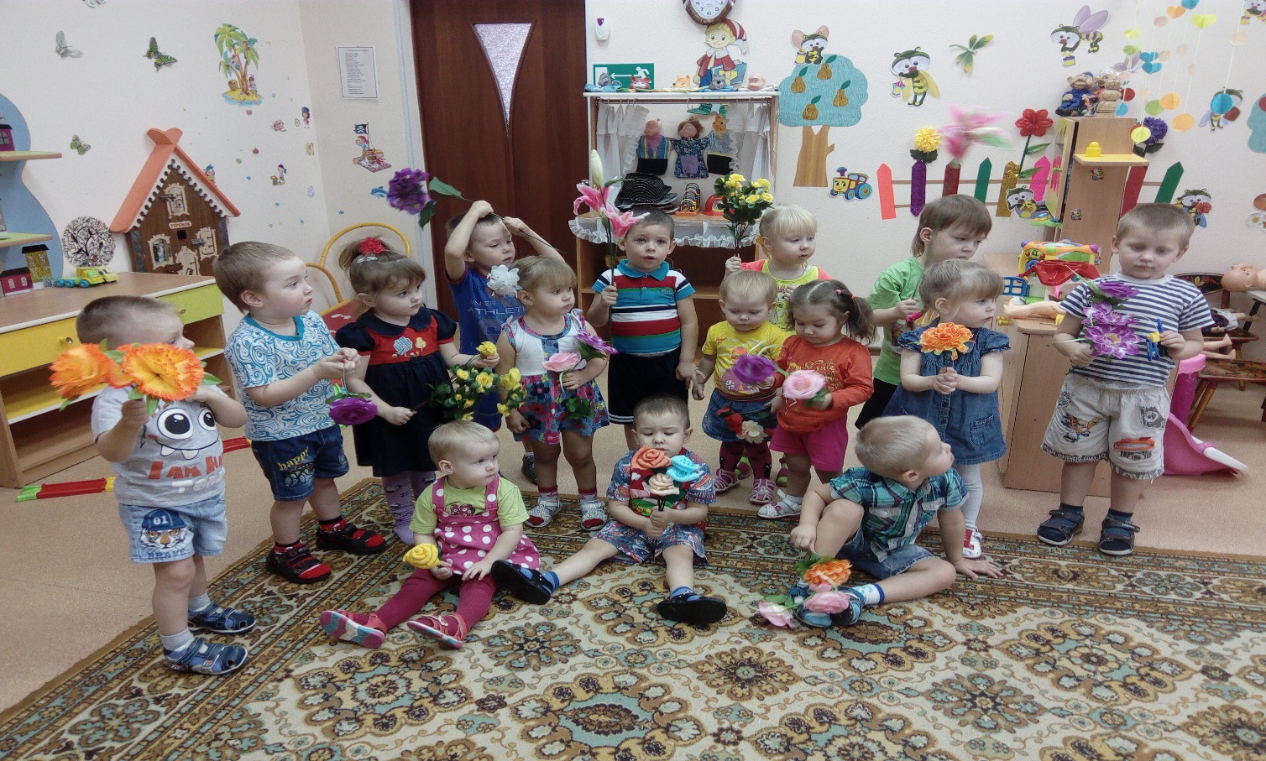

Дружно мы играем -
пальчики развиваем!
Воспитатель Филатова Л.А.

Slide 2
«Истоки способностей и дарований детей –
на кончиках их пальцев»
В.А.Сухомлинский

Slide 3
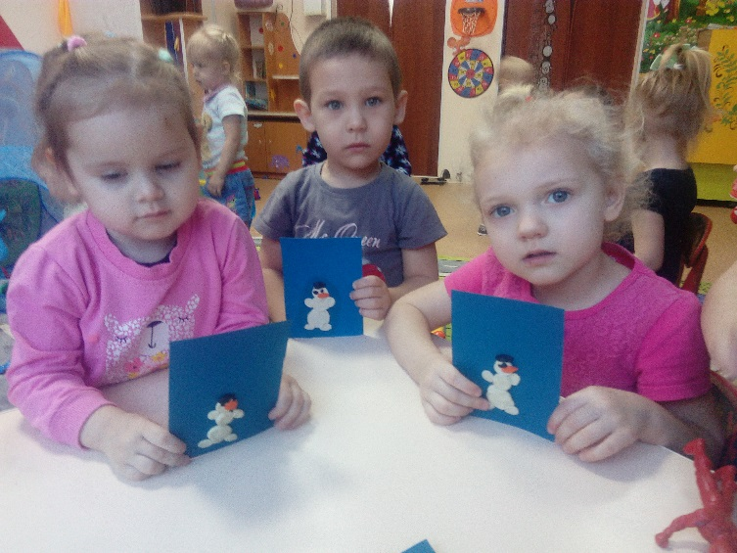
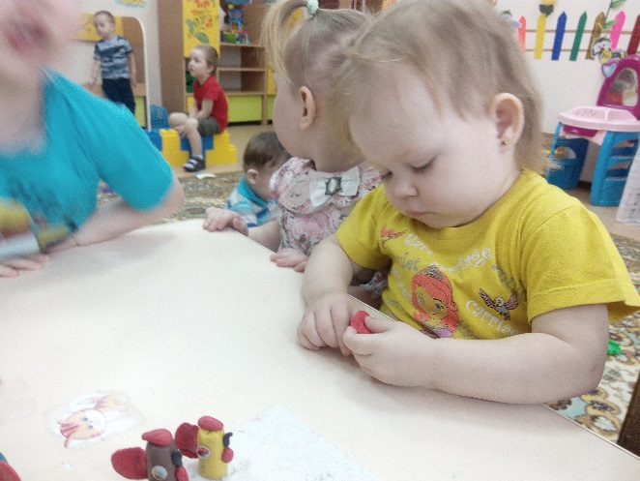

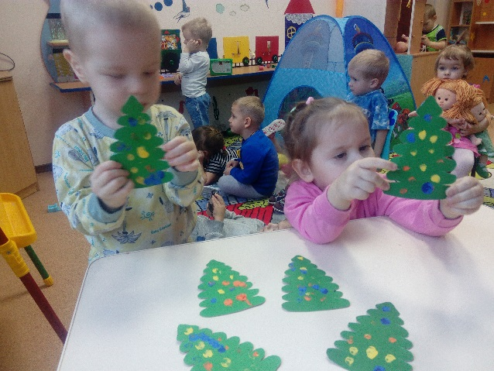
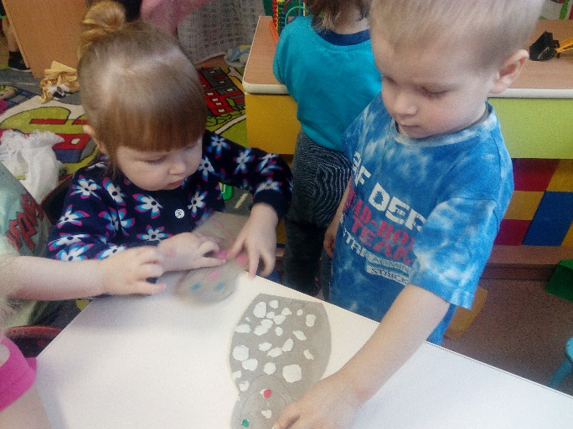
Лепка
Пластилин мы в руки взяли,
Много шариков скатали.
Прилепили на листок-
Вот снежок, а вот –грибок!

Slide 4
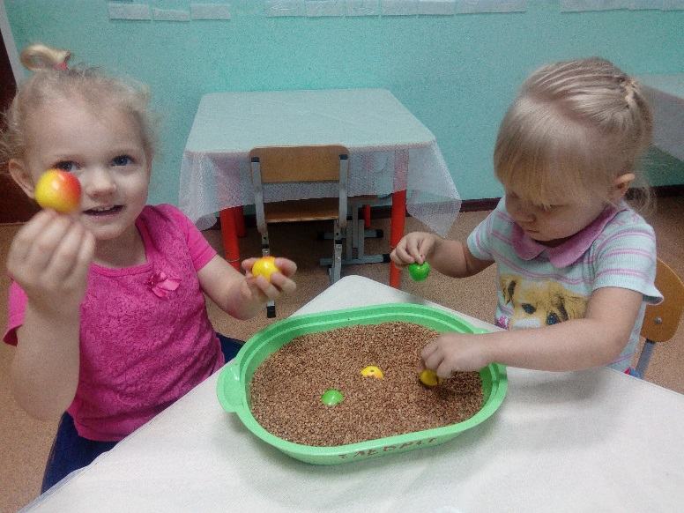
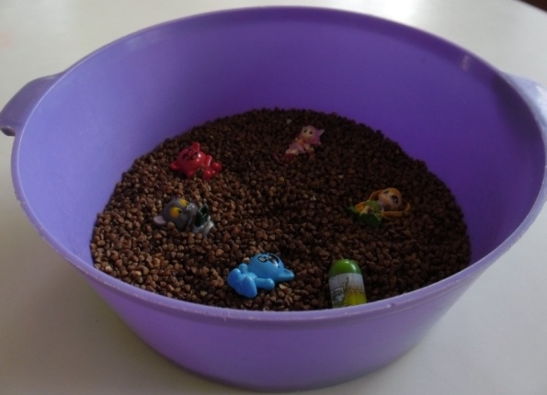
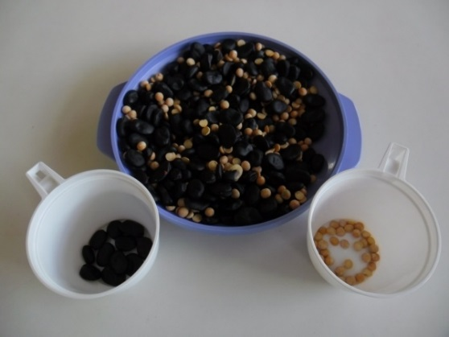
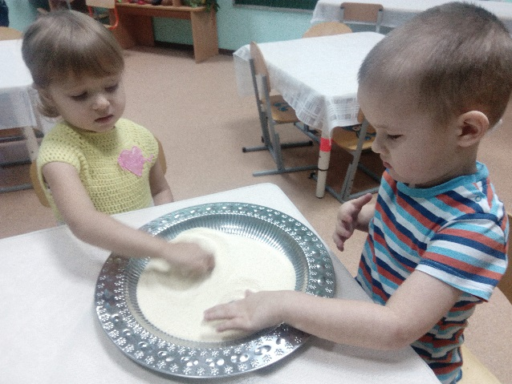
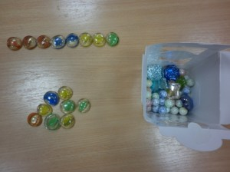
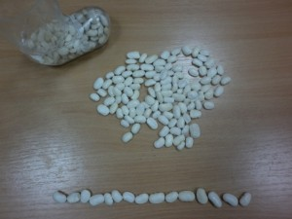
Игры с крупами, камушками

Slide 5
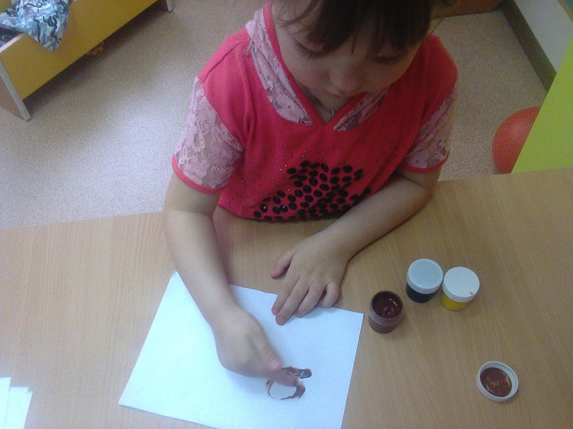
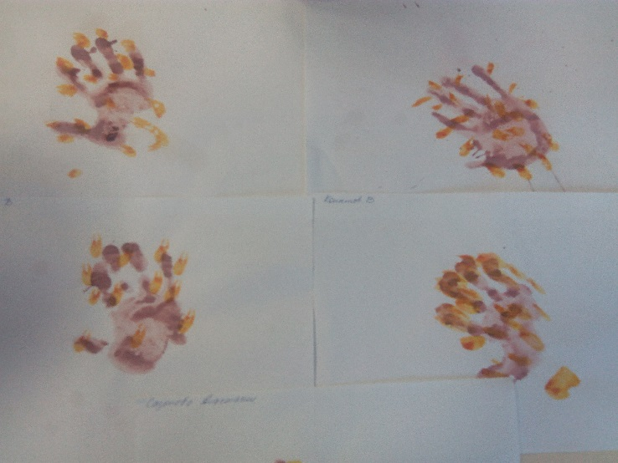
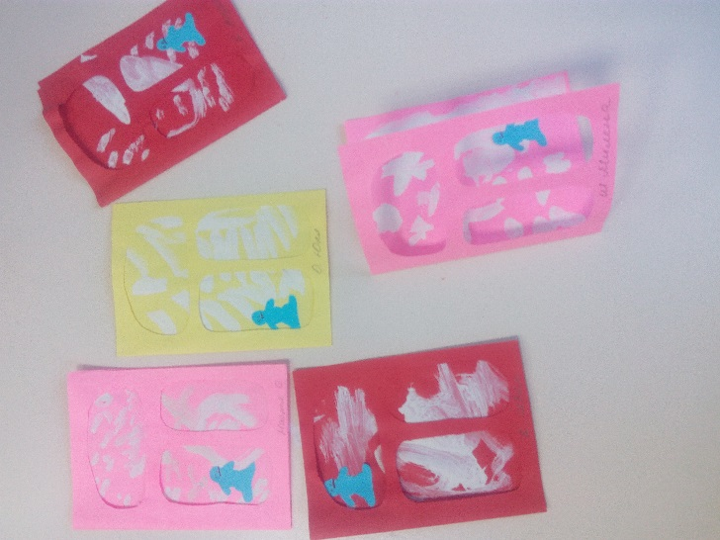
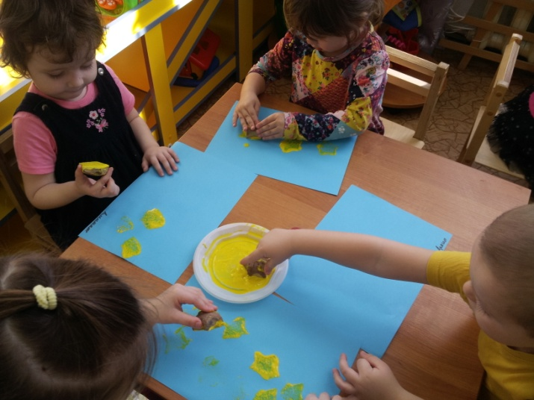
Рисование
Обмакнули пальчик в краску
И попали сразу в сказку!

Slide 6
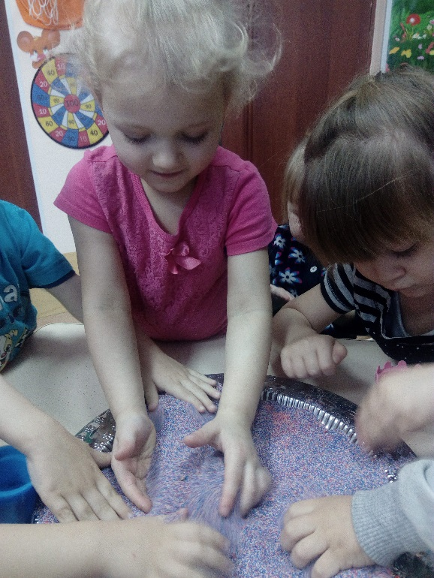
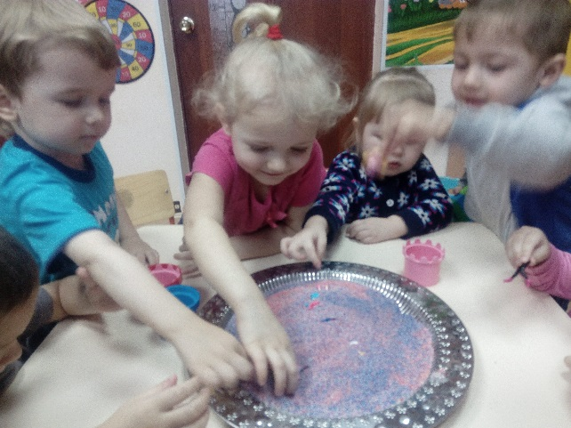
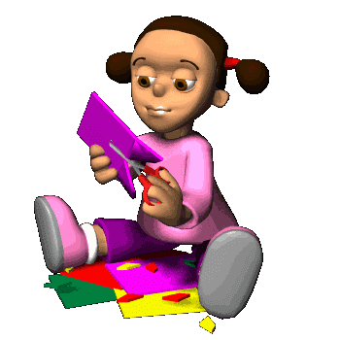
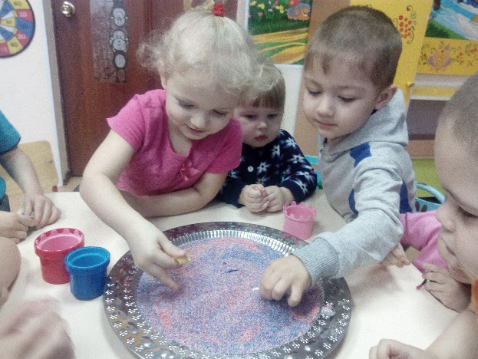
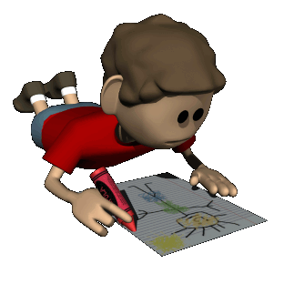
Игры с песком
Поздоровайтесь с нашим песочком,
Пройдите по ямкам, по кочкам.
Попрыгайте и закопайтесь,
Песчинки стряхните, расслабьтесь.
Оставьте следы кулачков
И маленьких пальцев скачков.
Сгребите его и сожмите,
Возьмите в ладошки и отпустите.
Спасибо, милый наш песок,
Ты всем нам поумнеть помог!

Slide 7
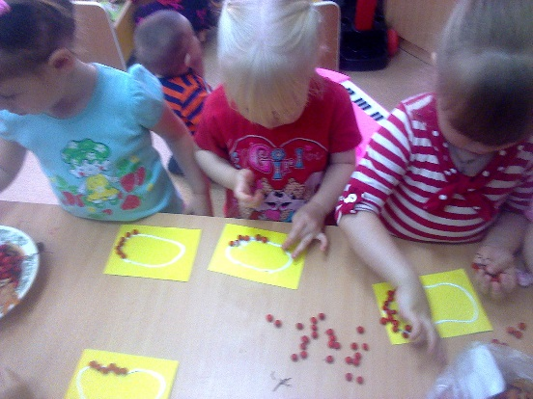
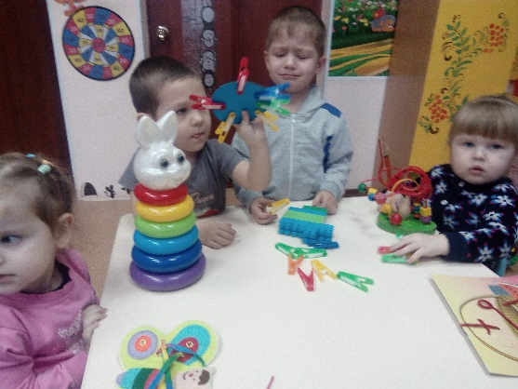
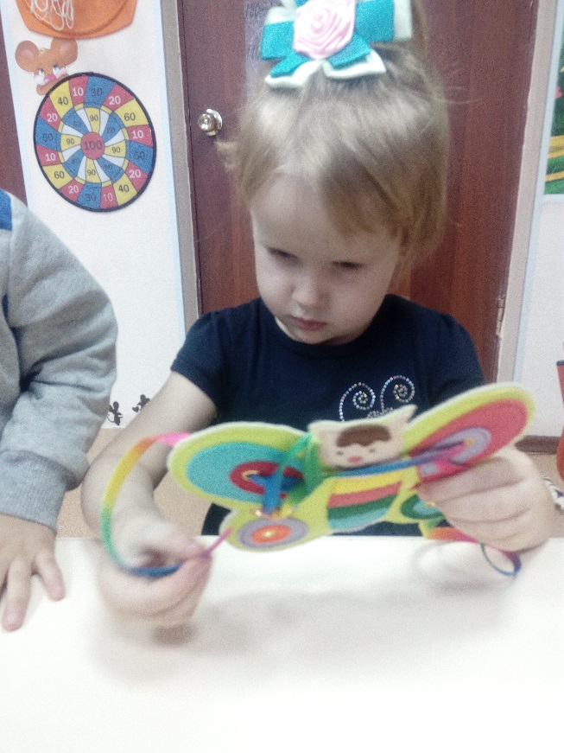
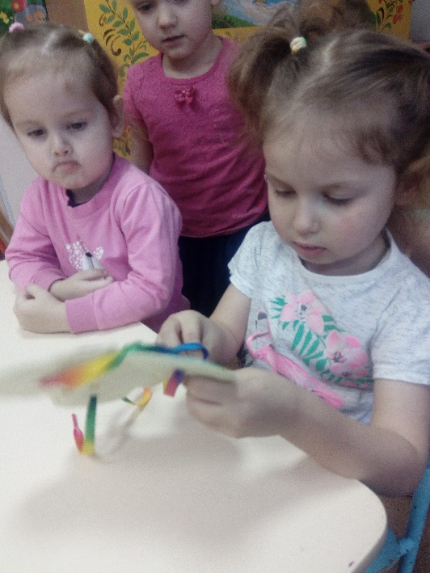
Шнуровка
Поиграли со шнурками-
Получились бусы маме!

Slide 8
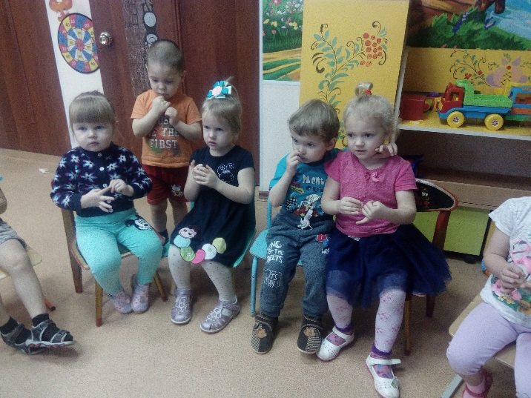
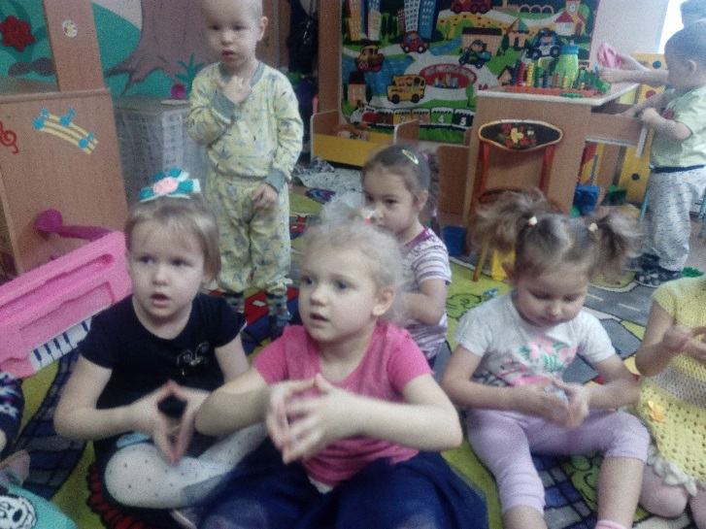
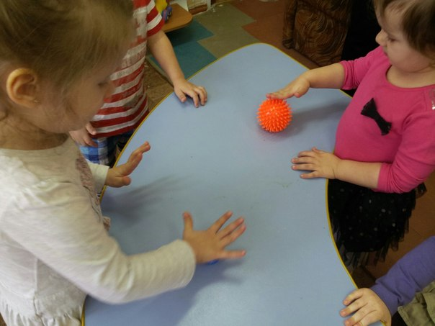
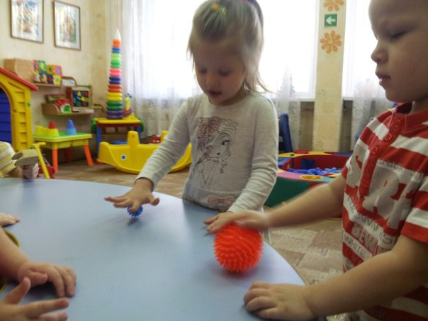
Гладь мои ладошки, еж!
Ты колючий, ну и что ж?
Я хочу тебя погладить,
Я хочу с тобой поладить.
Пальчиковая гимнастика
Вот кулак,
А вот ладошка.
На ладошку села кошка.
Коготочки кошка точит
И ладошку нам щекочет!
Побежала подмышку
И поймала мышку!!!
Игры с массажными шариками

Slide 9
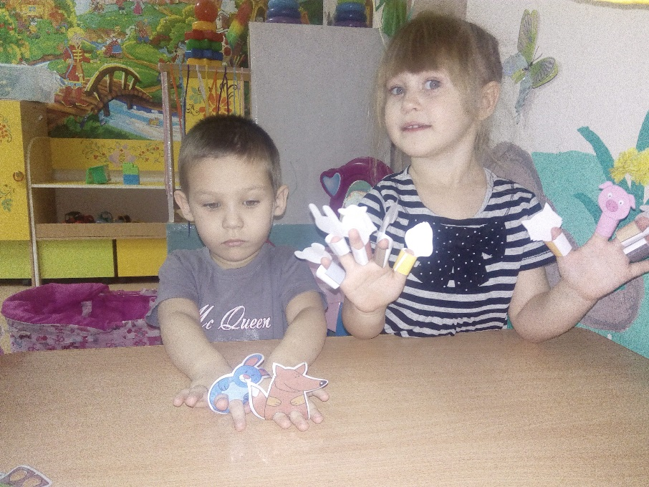

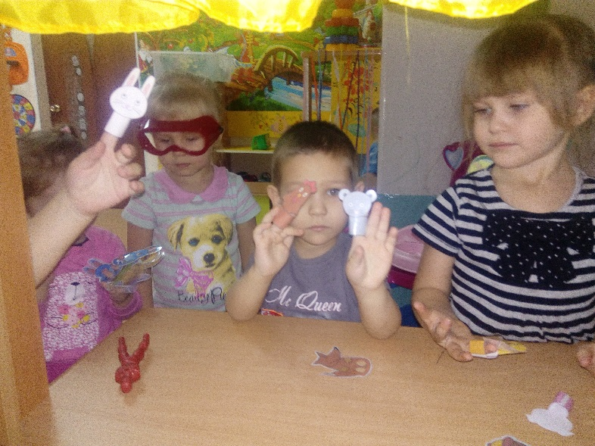
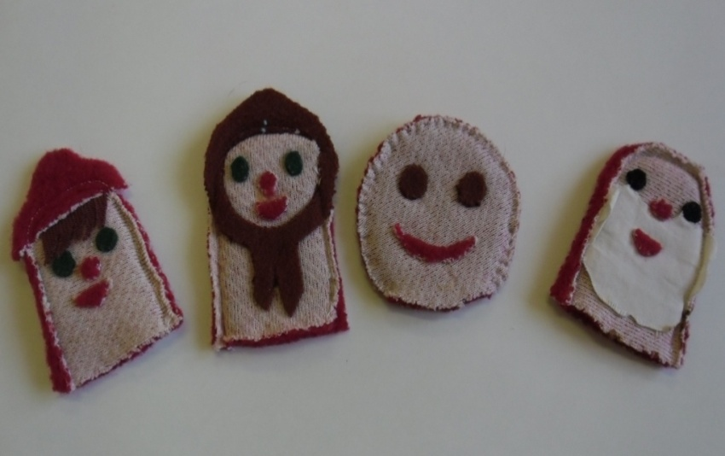
Пальчиковый театр
Сидит белка на тележке,
Продает она орешки:
Лисичке-сестричке,
Воробью, синичке,
Мишке толстопятому,
Заиньке усатому.

Slide 10
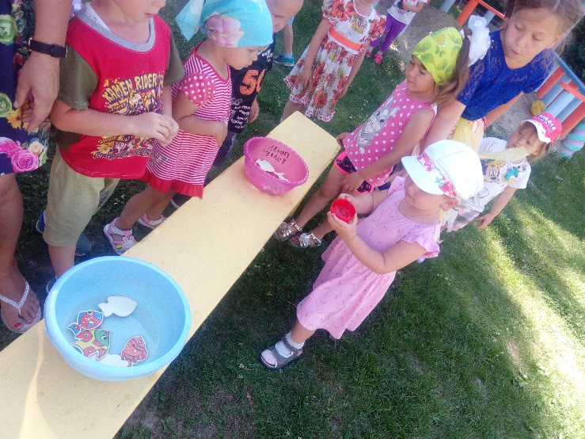
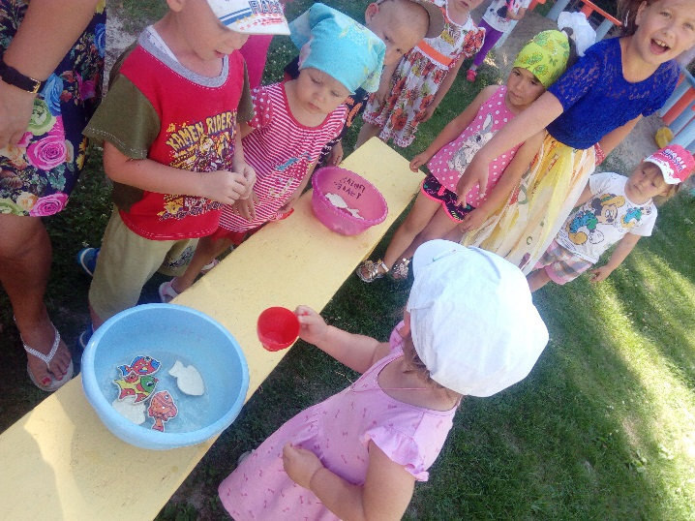
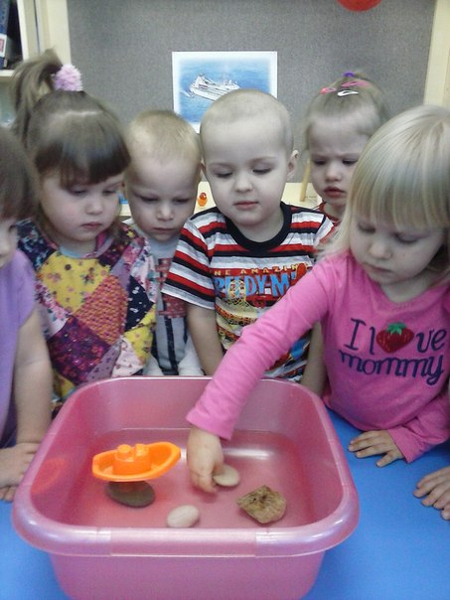

Игры с водой
Вода нам помогает жить,
Мы очень любим воду пить!
Еще мы - умываемся!
И в ванночках плескаемся!

Slide 11
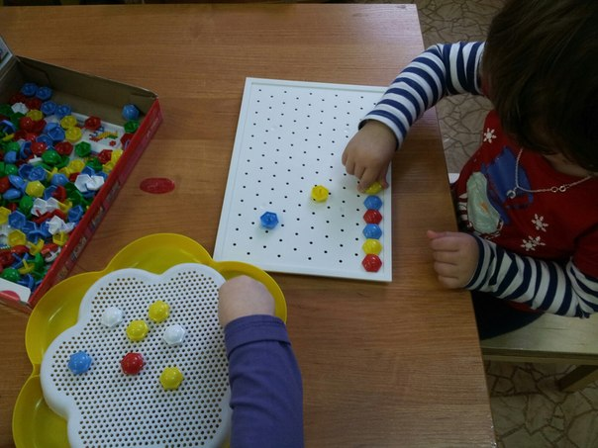
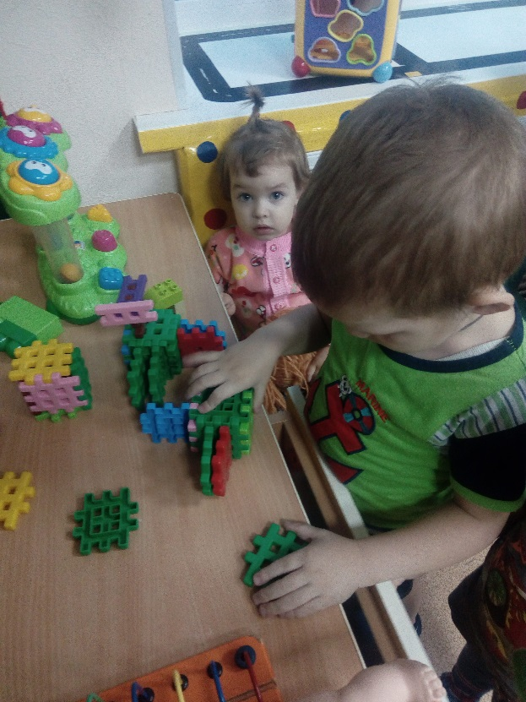

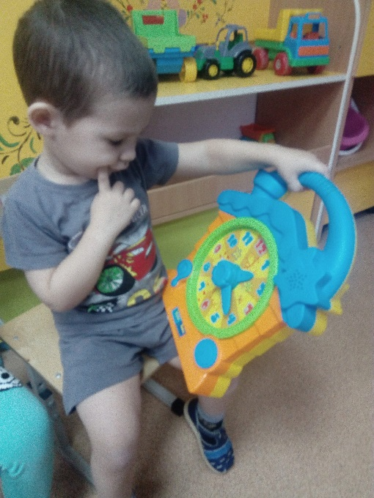
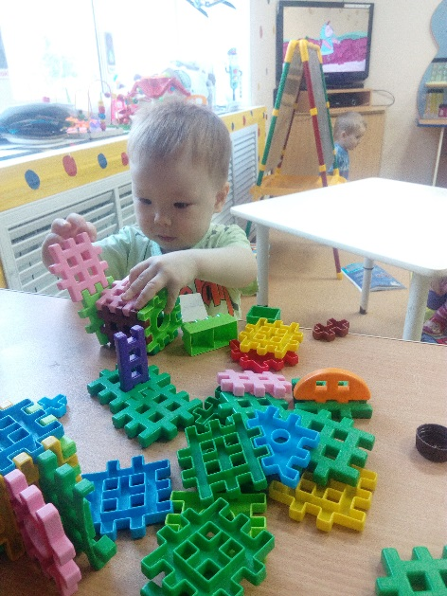
Игры с конструктором, мозаикой

Slide 12
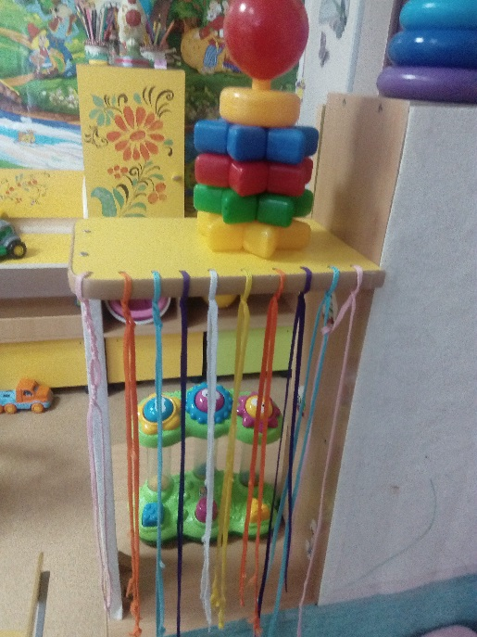
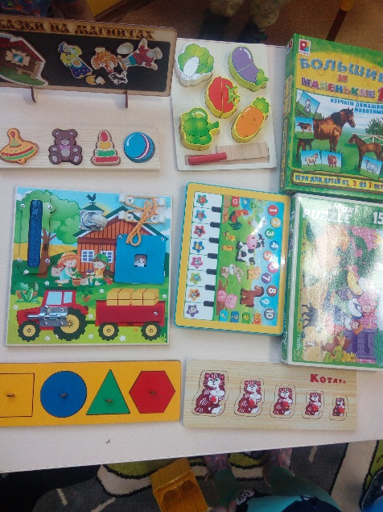
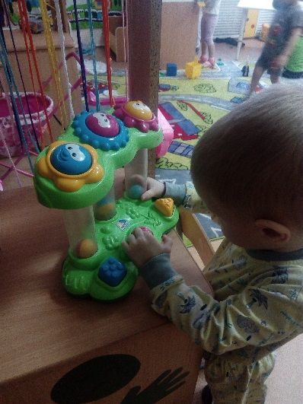
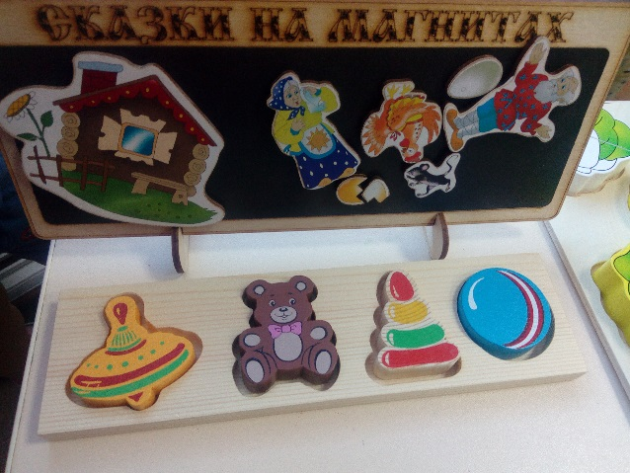
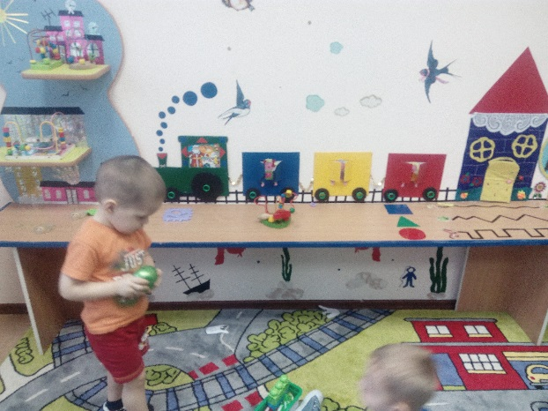

Развивающие игры

Slide 13

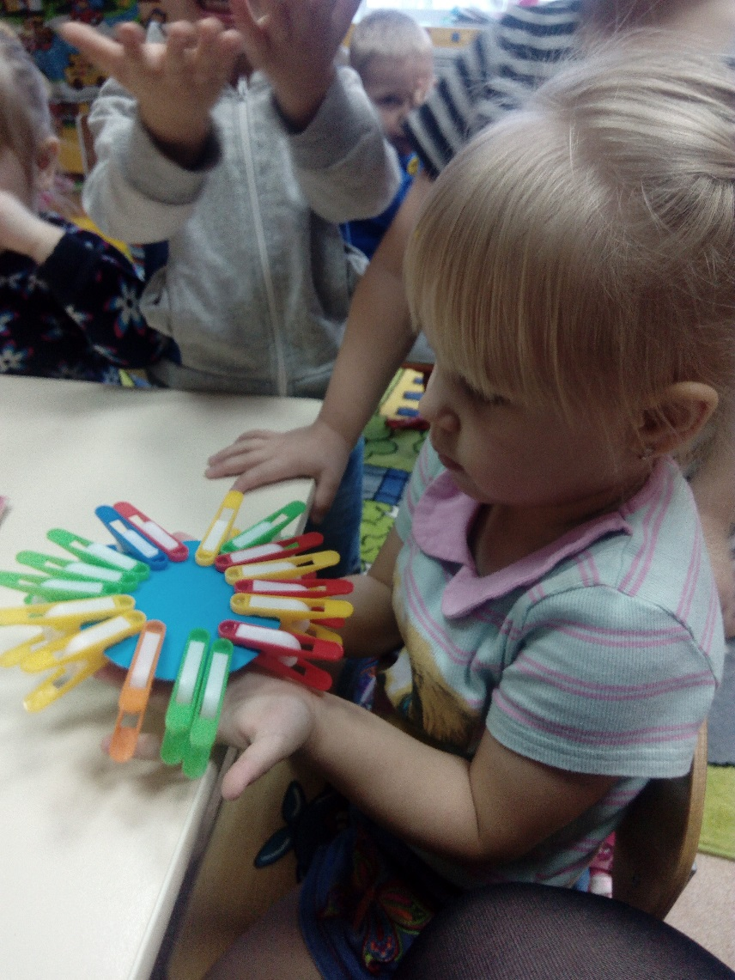
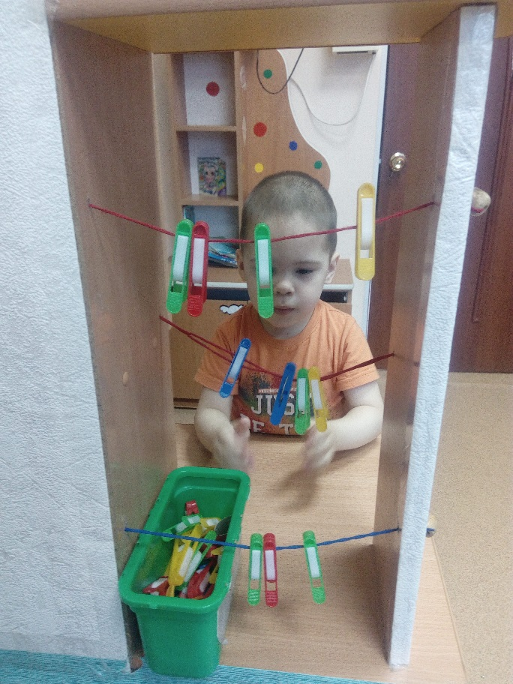
Игры с прищепками
Наша мамочка устала,
Всю одежду постирала.
Милой маме помогу,
Все прищепки соберу.

Slide 14
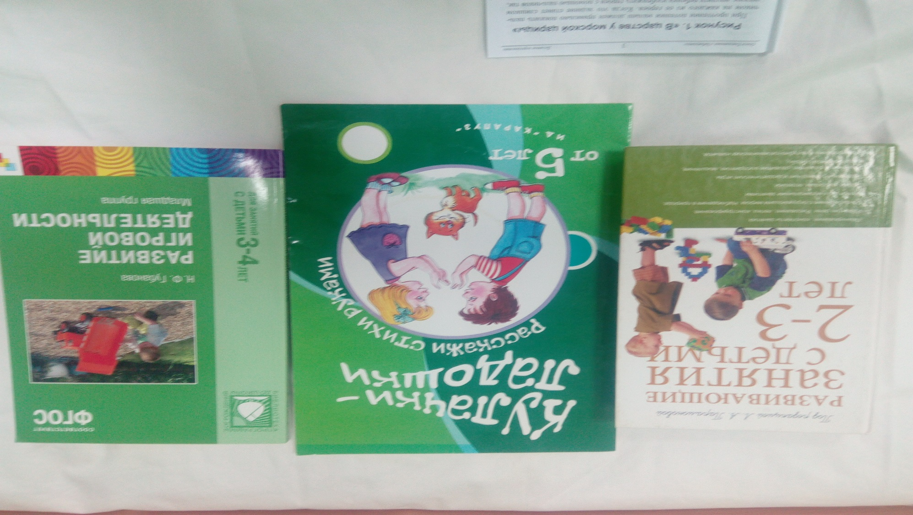
Литература

Slide 15
Спасибо за внимание!

